Slide 1
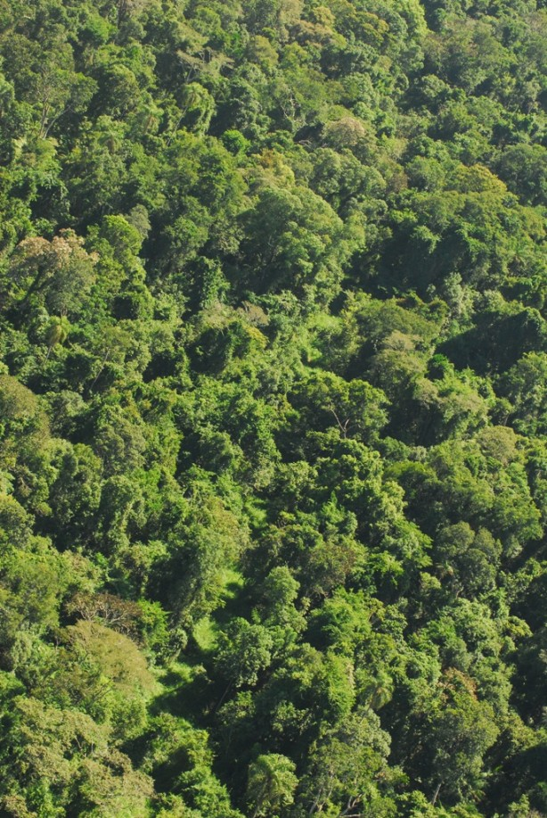
PEQUENOS
GESTOS
Reinaldo
AVANÇO AUTOMÁTICO
LIGUE O SOM

Slide 2
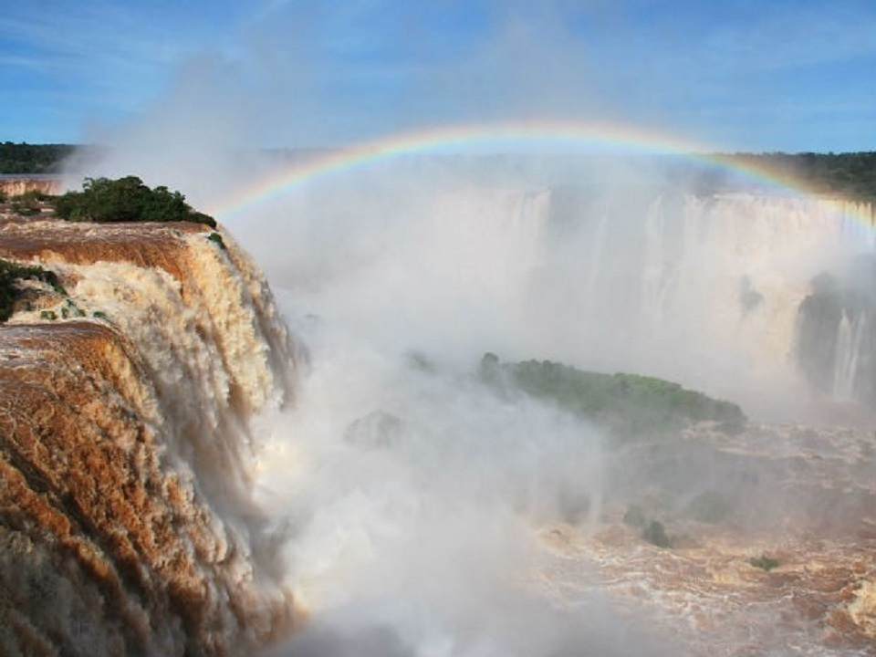
É curioso observar como a vida nos oferece resposta aos mais variados questionamentos do cotidiano...

Slide 3
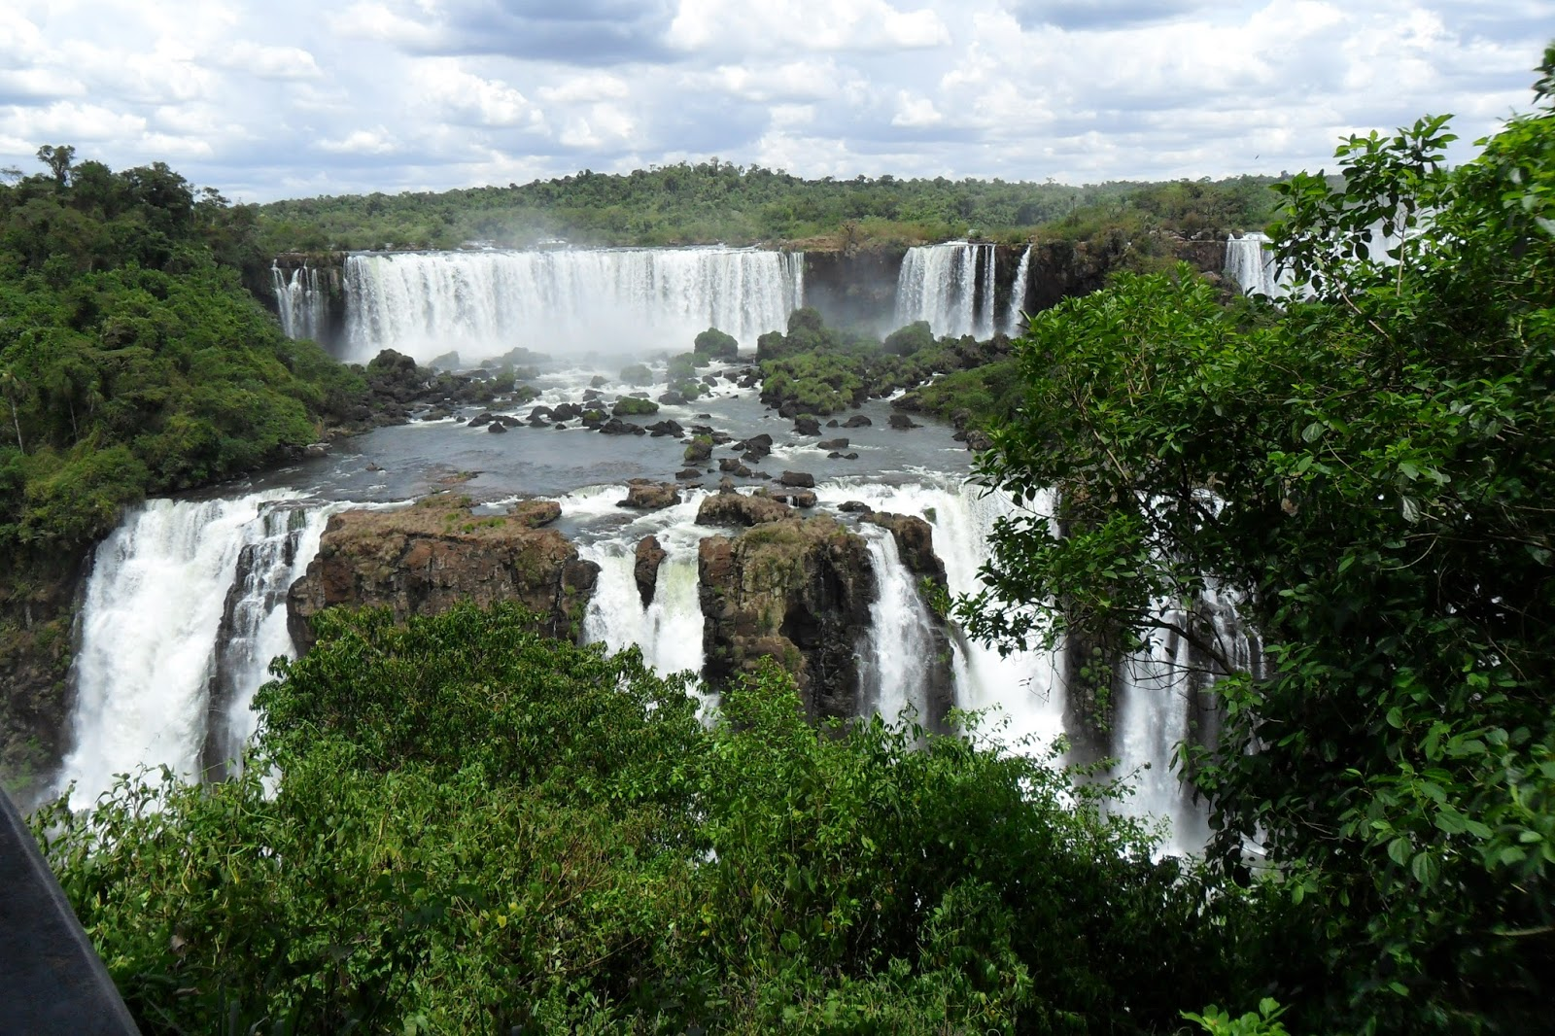
Vejamos:
A mais longa caminhada só é possível passo a passo...

Slide 4
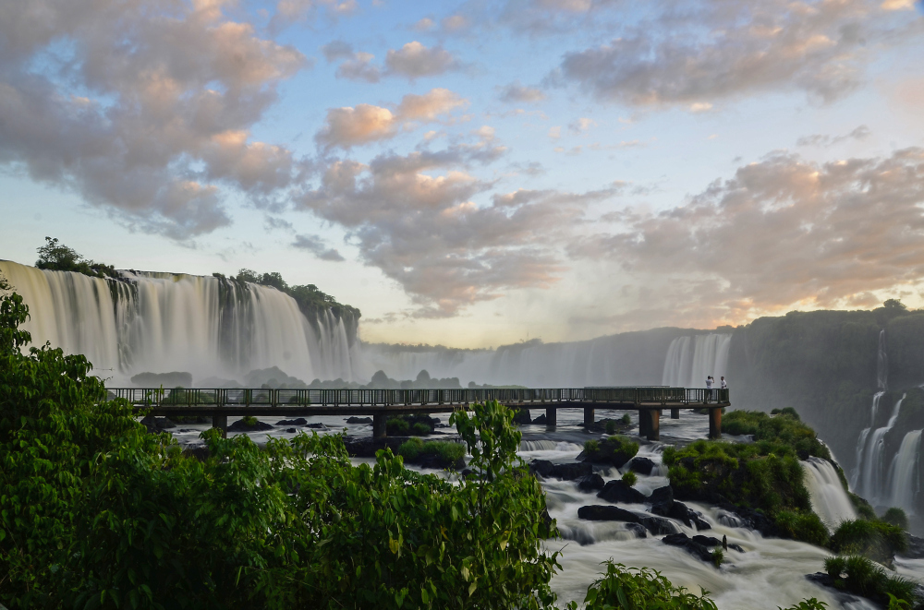
O mais belo livro do mundo foi escrito letra por letra...
Os milênios se sucedem, segundo a segundo...

Slide 5
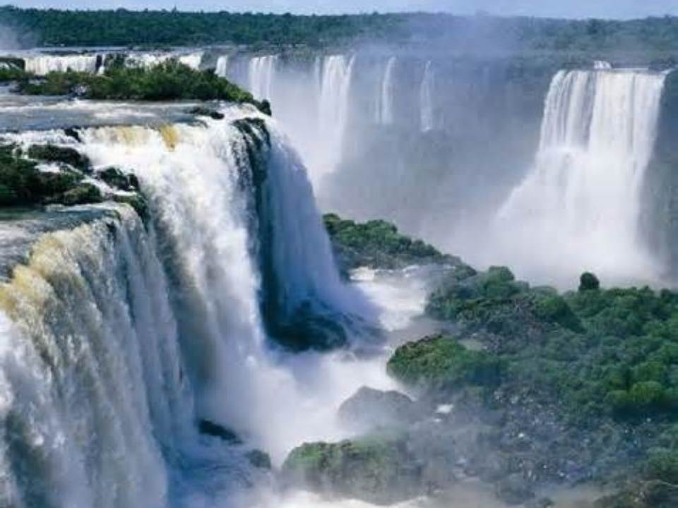
As mais violentas cachoeiras se formam de pequenas fontes...
A imponência do pinheiro e a beleza do ipê,
Começaram ambas na simplicidade das sementes...

Slide 6
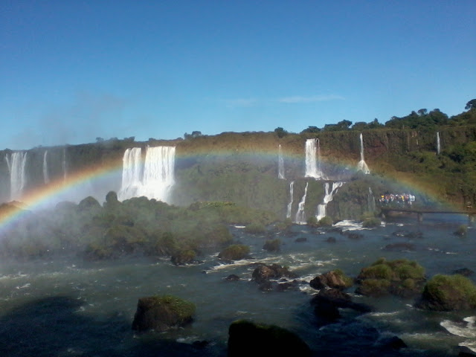
Não fosse a gota não haveria chuvas...
O mais singelo ninho se fez de pequenos gravetos...

Slide 7
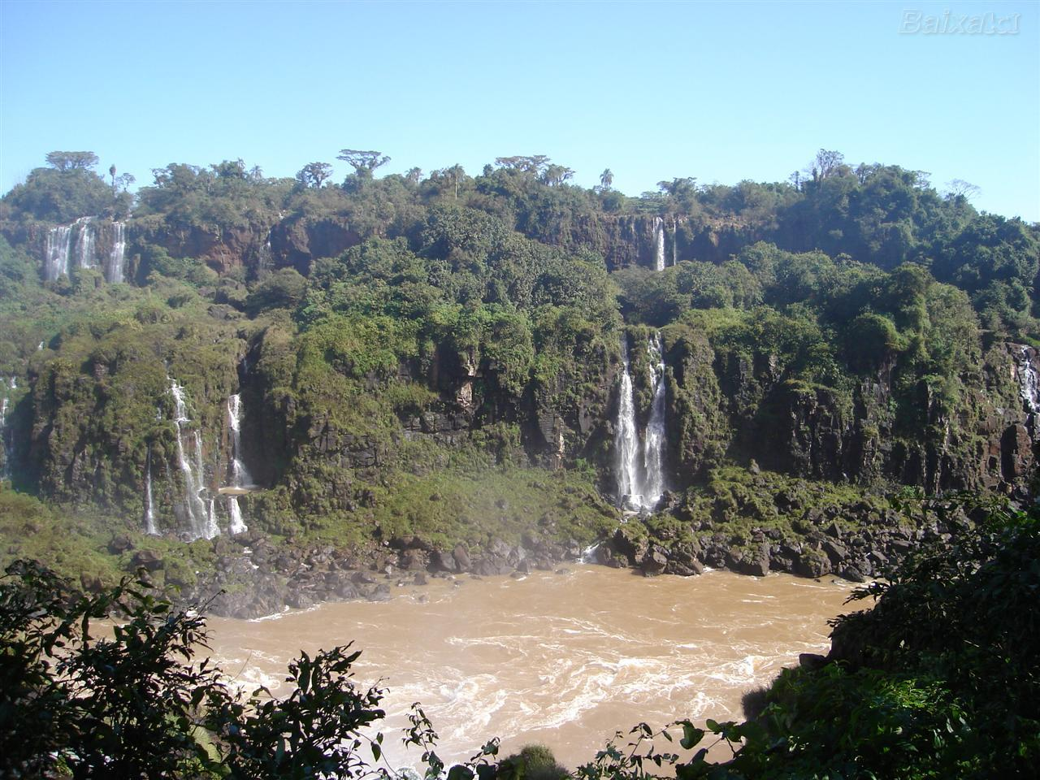
7- E a mais bela construção não se teria efetuado
Senão a partir do primeiro tijolo...

Slide 8
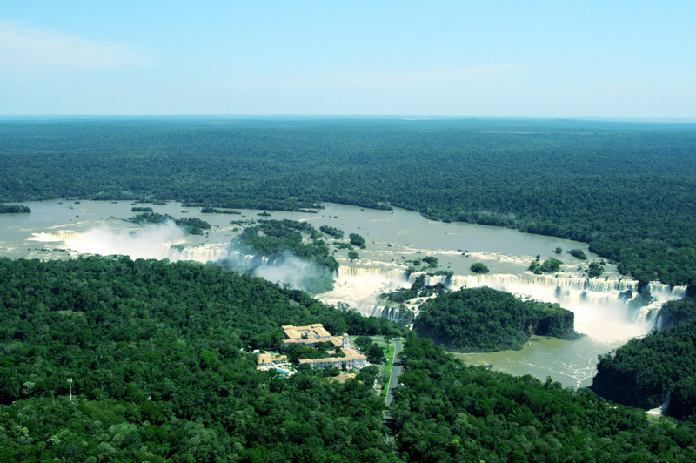
As imensas dunas se compõem de minúsculos grãos de areia...

Slide 9
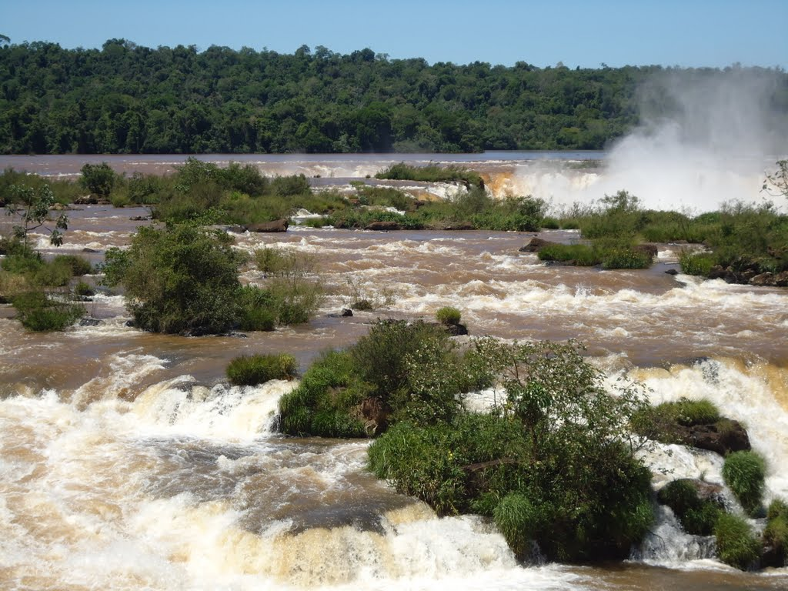
Como já refere o adágio popular,
9- Nos menores frascos se guardam as melhores fragrâncias...
,

Slide 10
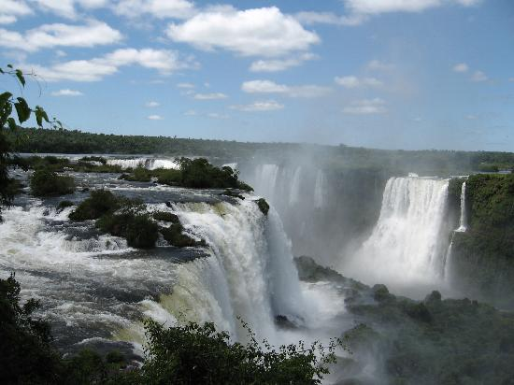
É quase incrível imaginar que apenas sete notas musicais
Tenham dado vida à"Ave Maria", de Bach, e à"Aleluia", de Hendel...

Slide 11
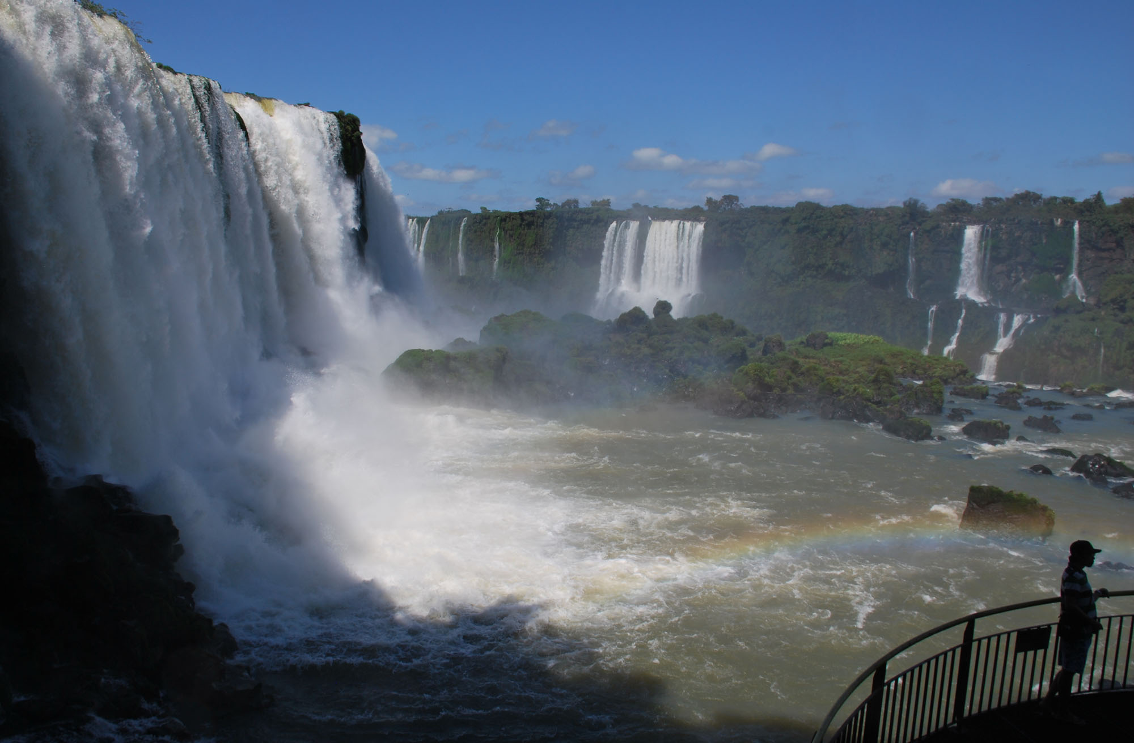
O brilhantismo de Einstein e a ternura de Tereza de Calcutá
Tiveram que estagiar no período fetal...

Slide 12
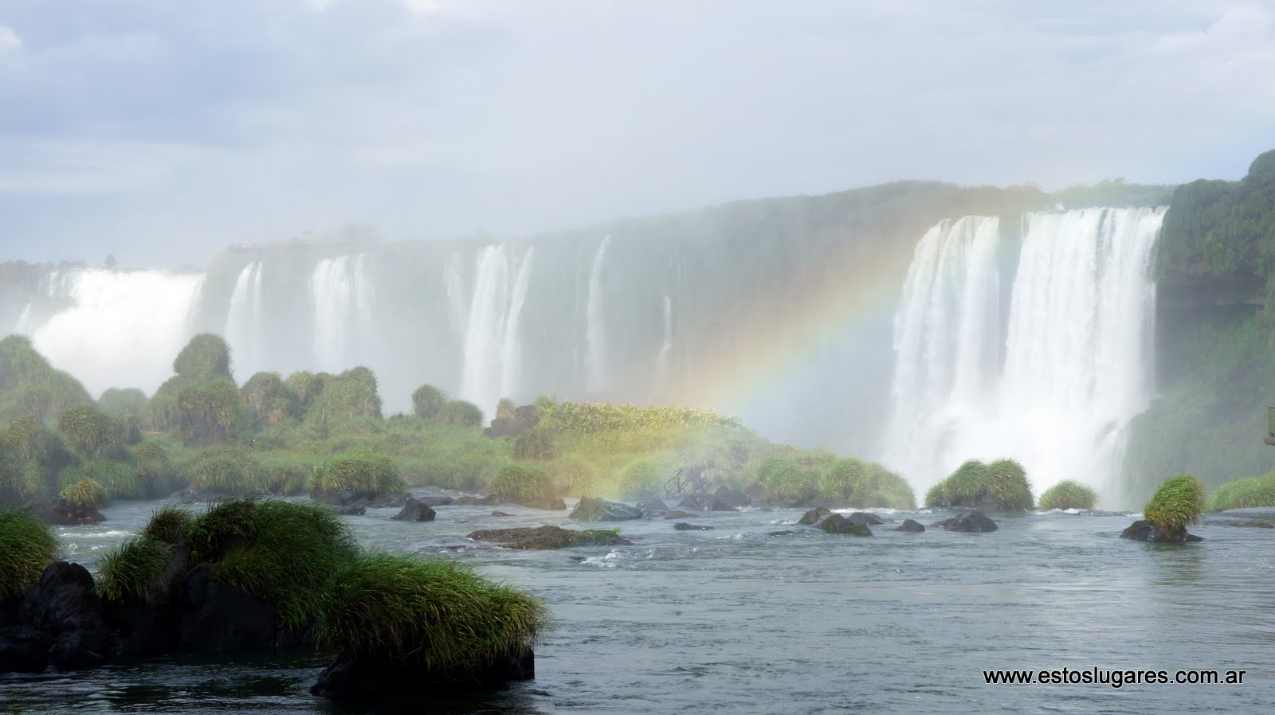
Nem mesmo Jesus, expressão maior de Amor,
Dispensou a fragilidade do berço...

Slide 13
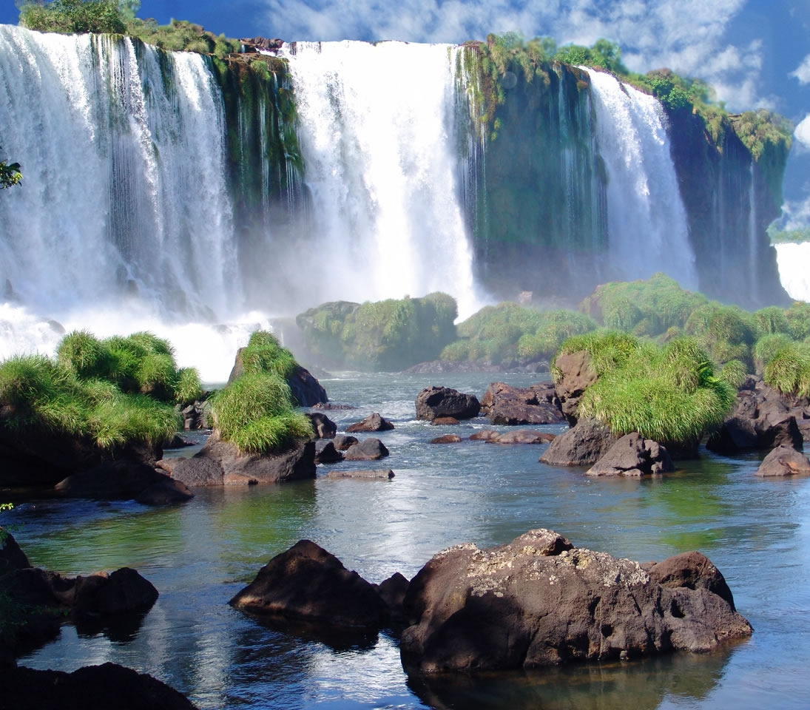
Assim também, o mundo de paz, de harmonia e de amor com que tanto sonhamos só será construído a partir de Pequenos Gestos

Slide 14
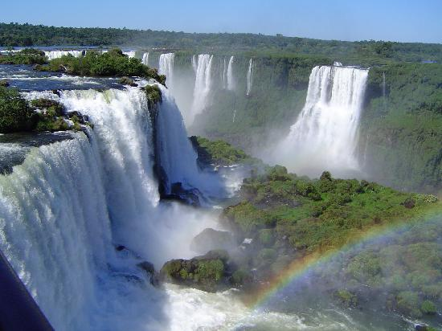
de compreensão, solidariedade, respeito, ternura, fraternidade, benevolência, indulgência e perdão, dia a dia...

Slide 15
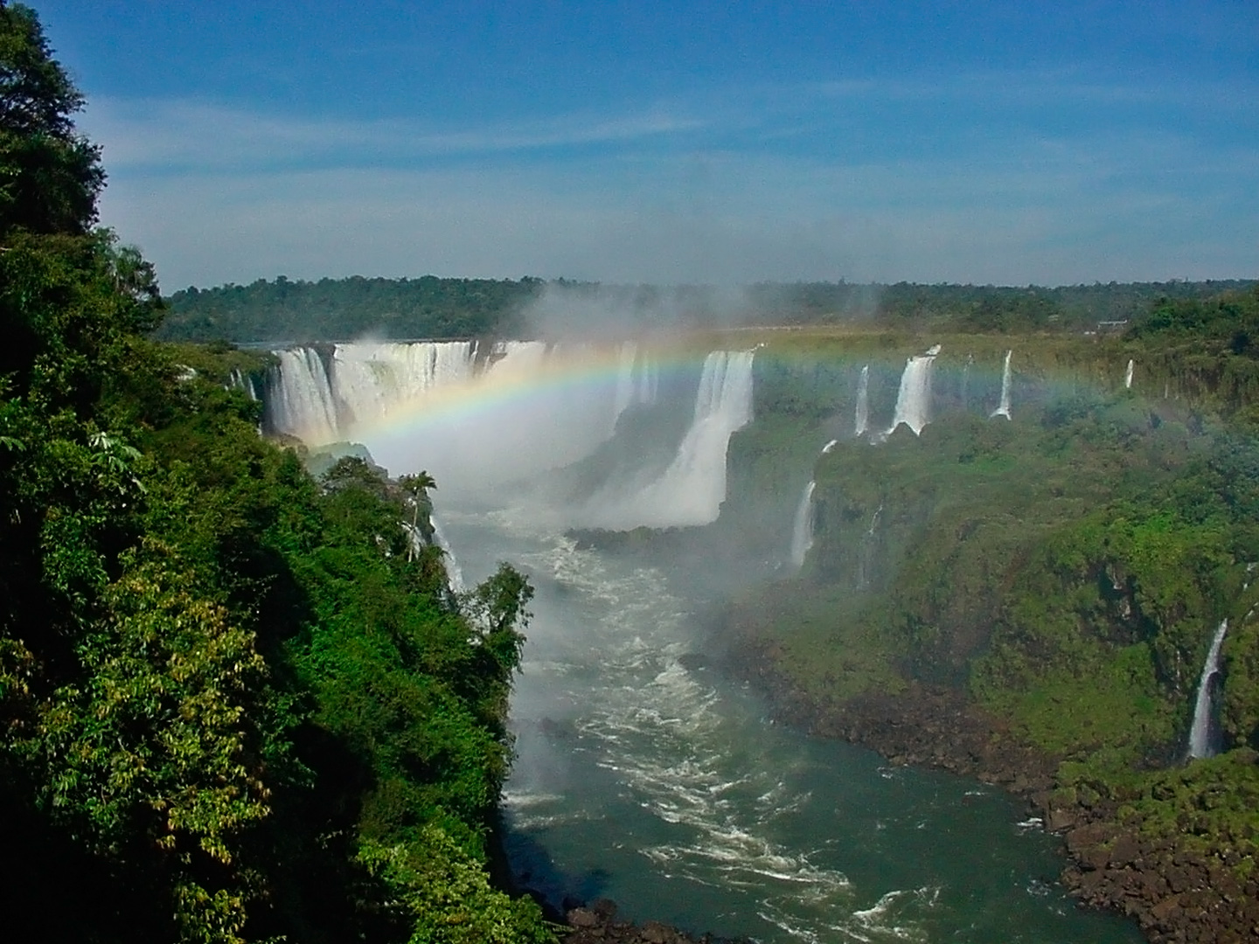
Ninguém pode mudar o mundo...
Mas podemos mudar uma pequena parcela dele...

Slide 16
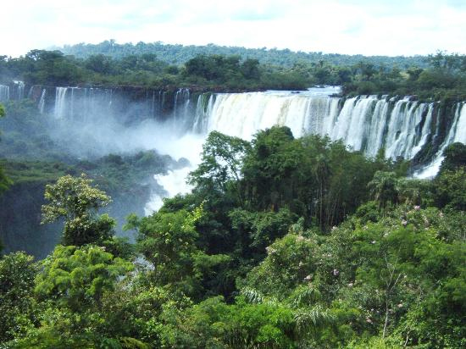
Esta parcela nós chamamos de "Eu".
Não é fácil nem rápido...

Slide 17
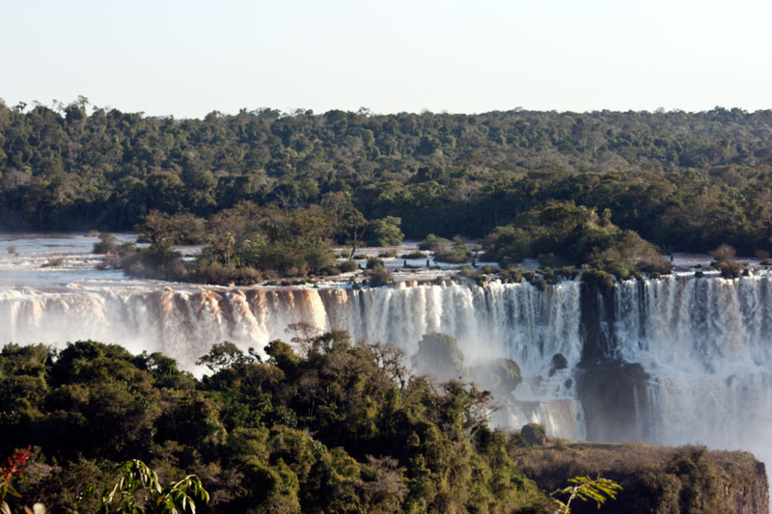
Mas vale a pena tentar!
Vamos lá, não percamos a oportunidade...

Slide 18

Texto: Fábio Azamor
Imagens: Parque Nacional do Iguassú
Música: Richard Clayderman – Aline.wave
Formatação: reinaldogp2000@yahoo.com.br
Campinas 19/Abril/2014

Slide 19
WWW.SERGRASAN.COM/
REINALDO SLIDES

